Slide 1
北京培黎职业学院计算机系
2024届高职
毕业综合实践动员大会
2023年10月29日

Slide 2
总 则
毕业综合实践是高等职业院校人才培养方案中必要的教学环节。在全部课程教学环节完成之后，通过开展毕业综合实践，学生可以进一步掌握所学的专业基础知识，实现专业综合能力的有效训练，有助于培养学生的职业能力、创新精神，提高学生的综合素质。

Slide 3
毕业综合实践的基本内容
顶岗实习
毕
业
综
合
实
践
专业实践调查报告
顶岗实习总结
毕业综合实践报告
至少选择一种
毕业创作(设计)
毕业综合作业

Slide 4
毕业综合实践年度实施的时间安排
序号 | 时间 | 内容
1 | 第五学期 | 拟定本专业<<毕业综合实践训练计划>>,指定指导教师
2 | 第五学期 11月1日 | 安排学生实习，做好实习前的动员和安全教育，做好岗前教育与准备工作；
3 | 第五学期 第10周—第六学期 第10周 | 学生顶岗实习(包含寒假)；学院抽查学生实习状况；
4 | 第五学期 第10周 | 学生选题并提交毕业综合实践实施计划;
5 | 第五学期 第16周 | 完成毕业综合实践报告任务书；
6 | 第六学期 第8周 | 对毕业综合实践报告进行修正和完善，提交毕业综合实践材料；
7 | 第六学期 第10周 | 毕业综合实践成绩评定
8 | 第六学期 第12周 | 各系总结，提交各专业毕业综合实践工作总结报告。

Slide 5
毕业综合实践报告的写作要求
（一）毕业综合实践报告是学生在毕业综合实践完成后对毕业综合实践的过程和成果做出的总结；
（二）毕业综合实践报告要求观点明确，论据充实，数据可靠，条理清楚；
（三）毕业综合实践采取“专业实践调查报告”和“顶岗实习总结”等形式时，应由各专业据实际情况提出篇章结构要求，字数不少于3000字；
（四）文化创意类的设计成果或作品，在可以说明设计或创作意图、效果和功用的限度内由各专业据实际情况对结构提出篇章要求，字数不少于3000字。
（五）毕业综合实践报告封面要求全院统一，正文用小4号宋体字打印。

Slide 6
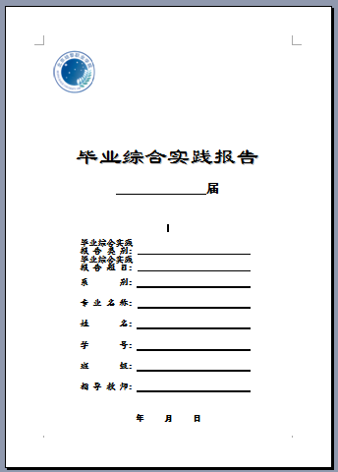
封面样式

Slide 7
毕业综合实践报告应提交的材料
毕业综合实践任务按既定计划完成后，每位学生应按顺序装袋提交如下材料：
（一）毕业综合实践实施计划；
（二）毕业综合实践中期检查表；
（三）毕业综合实践报告；
（四）毕业综合实践报告成绩评定表；
（五）毕业综合实践实习周志
（六）毕业综合实践成果

Slide 8
毕业综合实践成果（根据实际情况提供）
例如：
1、技能说明书：
产品设计说明书、服务方案、市场调查报告、观测调查的原始数据、未公开出版的外文翻译资料、计算机详细程序、毕业创作等顶岗实习期间的工作成果。
2、顶岗操作实践及成果材料：
顶岗操作实践总结及指导教师评语；
毕业综合实践期间考取的职业资格证书复印件；
在顶岗实践过程中独立制作的实物成果及单位指导教师的鉴定证明；
在顶岗实践过程中参与组织实施并完成的任务或项目及其实践单位提供的证明；
在顶岗实践中因成绩显著而获取的实践（就业）单位的嘉奖及其证明材料；
实践单位对毕业生的综合评定材料或聘用意见等。
3、结合实习顶岗工作情况，撰写的实习总结及工作合理化建议。

Slide 9
评分方法：
1、顶岗实习成绩由指导教师根据学生在毕业综合实践过程中各方面表现写出书面评语，填写在学生实习日志的实习鉴定表内。
2、学生交出毕业综合实践报告后，评阅教师应认真审阅，写出评语和判定成绩等级，填写在 “毕业综合实践报告成绩评定表”内。
3、系汇总毕业综合实践总评分，填写在“毕业综合实践成绩汇总表”内。
4、全部评定结束后，应由系负责人审查签字后才可向学生本人宣布，并将“毕业综合实践成绩汇总表”交教务处、实习实训中心备案。
5、考核合格，每人将获得16学分

